Slide 1
Hálózati topológia elkészítése
Készítette: Jelenovits Milán

Slide 2
Routerek, Switchek
Router(2911): Hálózati kártyák hozzáadása (HWIC-1GE-SFP)a Gigabit Ethernet portoknak (GLC-LH-SMD)
Switch(PT-Empty): Gigabit Ethernet portok hozzáadása (NM-1CGE)

Slide 3
Számítógépek, nyomtatók
Hálózati kártyák kicserélése Fast Ethernet-ről (100 Mbps) Gigabit Ethernetre

Slide 4
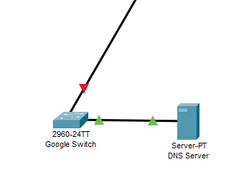
Google Cloud
Tartalmaz: 1 Switch (2960), 1 DNS Server

Slide 5
Köszönöm a figyelmet!

